Slide 1
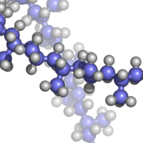
šk. 2020/2021
Fizička hemija makromolekula
15. predavanje
prof. dr Gordana Ćirić-Marjanović
januar 2021.

Slide 2
Infracrvena (IC) spektroskopija makromolekula
Vibracioni spektri nastaju kao rezultat prelaza između vibracionih energetskih nivoa osnovnog elektronskog stanja molekula.
Vibracioni nivoi predstavljaju energije vibracionog kretanja jezgara u molekulu oko njihovog ravnotežnog položaja.
Promene energije vibracije molekula nastaju pri interakciji molekula sa zračenjem istih frekvencija, i registruju se kao spektri apsorpcije u IC oblasti (mnogo ređe kao spektri emisije). U sekundi se dešava ~ 10¹⁴ ili 10¹⁵ vibracija između bilo koja dva ili više atoma. Frekvencija svetlosti (zračenja) iz infracrvene oblasti spektra je istog reda veličine: 10¹⁴ ili 10¹⁵ s^{–1} (Hz).
IC spektroskopija obuhvat oblast talasnih brojeva 100–6000 cm^{–1}
IC spektri se uobičajenim spektrometrima snimaju u oblasti 400–4000 cm^{–1}.
Talasni broj ν̃ je recipročna vrednost talasne dužine. Njegova uobičajena jedinica je cm^{–1}.

Slide 3
Svakoj normalnoj vibraciji odgovara jedna osnovna frekvencija (sopstvena frekvencija), definisana relacijom:
k= konstanta sile
μ= redukovana masa
m₁ i m₂ su mase atoma uključenih u dvo-atomsku vibraciju
1. Vibraciona frekvencija za C=O vibraciju je ~1700 cm⁻¹, a za C–O grupu je ~1100 cm⁻¹. Veza je jača u slučaju C=O (veće je k), a frekvencija je srazmerna jačini veze.
2. Konstanta k je približno ista za C–H i C–Cl vezu, ali zbog veće mase Cl atoma C–Cl vibracija se nalazi na 600 cm⁻¹, a C–H vibracija na 2900 cm^{–1}.
Broj normalnih vibracija (vibracionih stepeni slobode)
Ako je broj atoma u molekulu N, svaki atom može da se kreće duž x, y i z ose dekartovog koordinacionog sistema, ukupan broj stepeni slobode za molekul je 3N i uključuje translatorno, vibraciono i rotaciono kretanje.
Broj normalnih vibracija je:
3N - 5 za linearan molekul (od ukupnog broja stepeni slobode 3N oduzimamo 3 za translaciju i još 2 za rotaciju)
3N - 6 za nelinearan molekul (od ukupnog broja stepeni slobode 3N oduzimamo 3 za translaciju i još 3 za rotaciju)

Slide 4
Razmatrimo uzorak komercijalnog polimera, kakav je npr. polietilen. Svaki od njegovih lanaca sadrži prosečno najmanje 12000 atoma. Primenivši pravilo o 3N-6 normalnih modova za nelinearne molekule, može se videti da se može očekivati približno 36000 fundamentalnih vibracija, što je ogroman broj. Otuda se može očekivati, kao i sa velikim prirodnim makromolekulima, da se spektri sintetičkih polimera sastoje od širokih apsorpcionih traka. Međutim, generalno, u praksi nije tako, fundamentalne vibracije polimera javljaju se u relativno uskim opsezima.
IC spektri sintetičkih polimera sastoje se obično od oštrih traka, na koje se može primeniti pristup normalnih frekvencija grupa (kao kod malih molekula).
Uprošćeno, smatra se da je svaki polimerni molekul izolovan od svojih suseda ili, alternativno, da svi polimerni molekuli (a otuda i ponavljajuća jedinica ili funkcionalne grupe) imaju usrednjeno spoljnje okruženje ili interakcije. Kretanje svake funkcionalne grupe polimera može se smatrati nezavisnim od okruženja.
Promena u električnom dipolnom momentu indukovana u jednom delu molekula može biti poništena suprotnim efektom bilo gde u lancu. Otuda, samo kada su vibracije funkcionalnih grupa u fazi, javiće se neto promena u dipolnom momentu, koja ima za posledicu pojavu trake u IC spektru tj. vibracija je IC aktivna. Kao rezultat toga, IC spektri polimera generalno pokazuju oštre trake.

Slide 5
Vrste normalnih vibracija
Valentne vibracije (istežuće, stretching): pri vibraciji se menja dužina veze a ne menjaju se uglovi veza. Vrste istežućih vibracija:
simetrična
asimetrična
Uobičajena oznaka za istežuću vibraciju je ν [npr. ν(C=O)].
Deformacione vibracije (savijajuće, bending): pri vibraciji se menjaju uglovi veza, a rastojanja između jezgara ostaju praktično nepromenjena. Vrste deformacionih vibracija:
makazasta (scissoring)
ljuljajuća (rocking)
klanjajuća (wagging)
uvijajuća (twisting)
Uobičajene oznake za deformacione vibracije su δ (vibracija u ravni) i γ (vibracija van ravni)
k_{def} < k_{val}
frekvencije (talasni brojevi) deformacionih vibracija su uvek niže od frekvencija (talasnih brojeva) valentnih vibracija za istu funkcionalnu grupu.
vibracije u ravni (in-plane)
vibracije van ravni (out-of-plane)

Slide 6
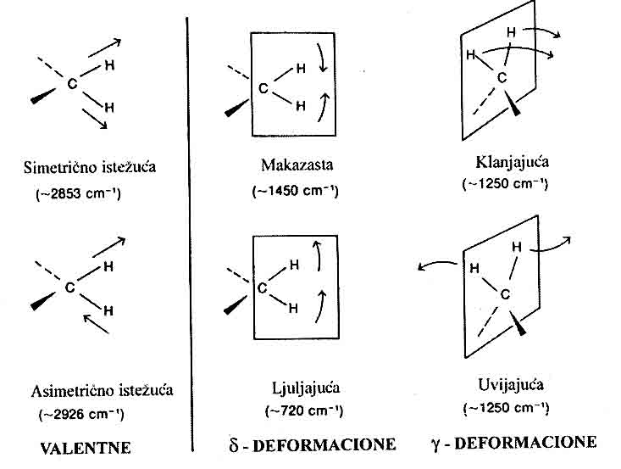
(scissoring)
(wagging)
(rocking)
(twisting)
Normalne vibracije CH₂ grupe

Slide 7
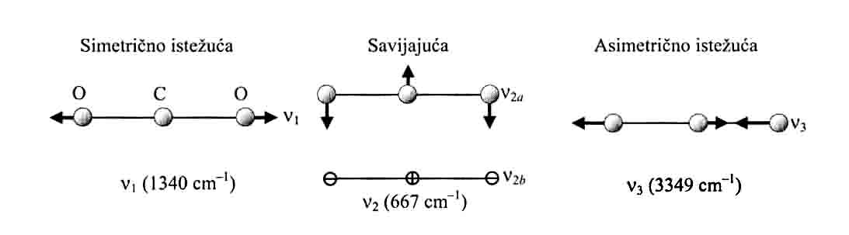
Slika 1 . Normalne vibracije molekula H₂O
Slika 2. Normalne vibracije molekula CO₂. Zapaziti: kod vibracije ν₁ jezgro C se ne kreće, kod svih preostalih vibracija vibriraju sva tri jezgra; vibracija ν_{2a} je u ravni crteža, a vibracija ν_{2b} u ravni normalnoj na crtež; vibracija ν₁ je IC neaktivna jer ne dolazi do promene dipolnog momenta u toku ove vibracije; ostale vibracije su IC aktivne (trake se pojavljuju u spektru) jer se dipolni momenat menja tokom vibracije.

Slide 8
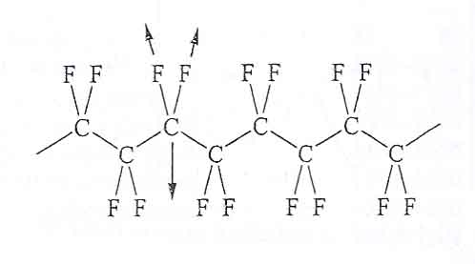
Izborna pravila
Prelaz je dozvoljen za
Δv = ±1 (harmonijski oscilator)
Δv = ±1, ±2, ±3... (anharmonijski oscilator)
Izborno pravilo: molekul će pokazivati vibracioni spektar samo ako se dipolni moment menja sa međunuklearnim rastojanjem u toku vibracije.
Vibracije koje uključuju C–F veze u makromolekulu poli(perfluoroetilena) tj. poli(tetrafluoroetilena), –(CF₂–CF₂)_{n}– . Fluor je mnogo elektronegativniji od C tako da je veza C–F polarna; kretanje atoma u toku vibracija CF₂ grupe prouzrokuje promenu dipolnog momenta, stoga su ove vibracije IC aktivne (npr. trake na 1201 cm⁻¹ i 1150 cm⁻¹ su od asimetričnog i simetričnog CF₂ istezanja, traka na 642 cm⁻¹ je od CF₂ klanjajuće vib. (wagging) itd.).

Slide 9
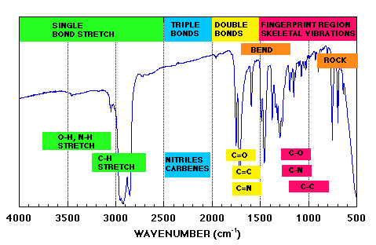

Slide 10
Karakteristične frekvencije funkcionalnih grupa koje se najčešće pojavljuju kod polimera.
Funkcionalna grupa | Talasni broj (cm⁻¹)
Alkani ν (C–H) δ (C–H) | 3000–2850 1465–1380
Alkeni ν (C–H) | 3100–3000
Aromati ν (C–H) δ(C–H) γ(C–H) | 3150–3050 1290–900 900–650
O–H grupa: alkoholi, fenoli slobodna vodonično vezana | 3650–3600 3400–3200
Etri C–O | 1300–1000
Karbonilna grupa C=O amidi karboksilne kiseline estri | 1680–1630 1725–1700 1750–1730
C≡C istežuća vib. | 2250 –2100
C≡N istežuća vib. | 2260–2240
Dvostruka veza nezasićenog polimernog lanca: Vinil R₁CH=CH₂ trans-R₁CH=CHR₂ cis-R₁CH=CHR₂ Viniliden R₁R₂C=CH₂ R₁R₂C=CHR₃ | 990–909 962 704 885 833
Amidi primarni –CONH₂ sekundarni –CONH | 1690 1700
Amini ν(N–H) alifatični primarni alifatični sekundarni aromatični primarni aromatični sekundarni | 3550–3330 asimetr. vibracija 3450–3160 simetr. vibracija 3500–3300 3520–3420 asimetr. vibracija 3420–3340 simetr. vibracija 3450–3400

Slide 11
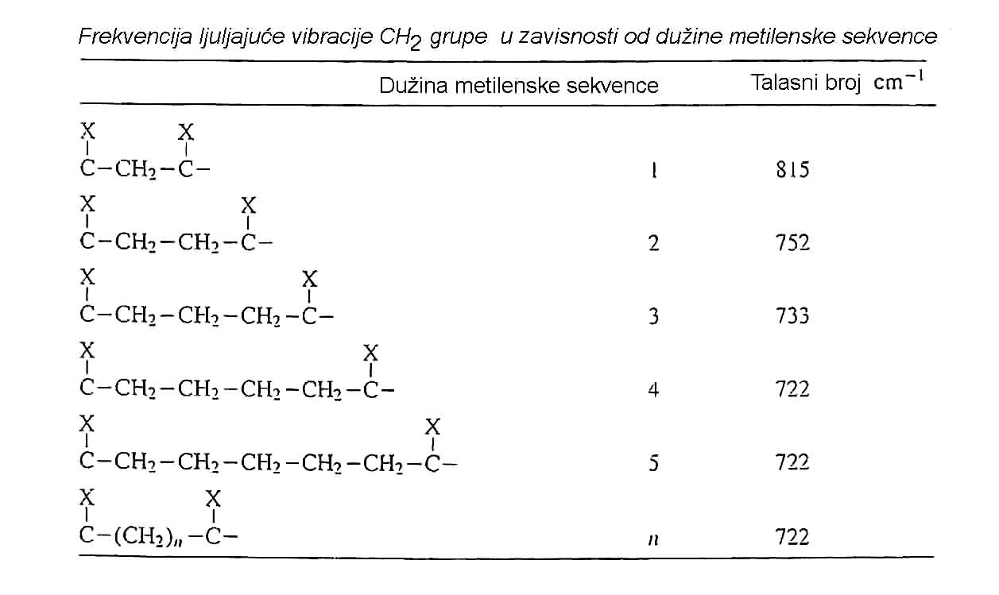
Promena frekvencije ljuljajuće (rocking) vibracije metilenske grupe
sa promenom dužine metilenske sekvence
[Ref.1]
[Ref. 2]
785–770
745–735
735–725
(–CH₂–)_{n} n>3
725–720
[Ref. 1]= J. L. Koenig, Spectroscopy of Polymers. Elsevier 1999., p. 46.
[Ref. 2]= G. Socrates, Infrared and Raman Characteristic Group Frequencies, John Wiley & Sons, 2001., p. 54.
Promena (smanjivanje) frekvencije CH₂ rocking vibracije sa povećanjem dužine sekvence metilenskih grupa potiče od intramolekulskog “vibracionog kuplovanja”. Kada se iste hemijske (funkcionalne) grupe ponavljaju u lancu na regularan način može doći do rezonancije ili kuplovanja njihovih vibracionih modova. Ovim kuplovanjem može nastati serija vibracionih modova koji su karakteristični za određenu dužinu sekvence, tj. javljaju se trake čija frekvencija i apsorptivnost zavise od dužine sekvence.

Slide 12
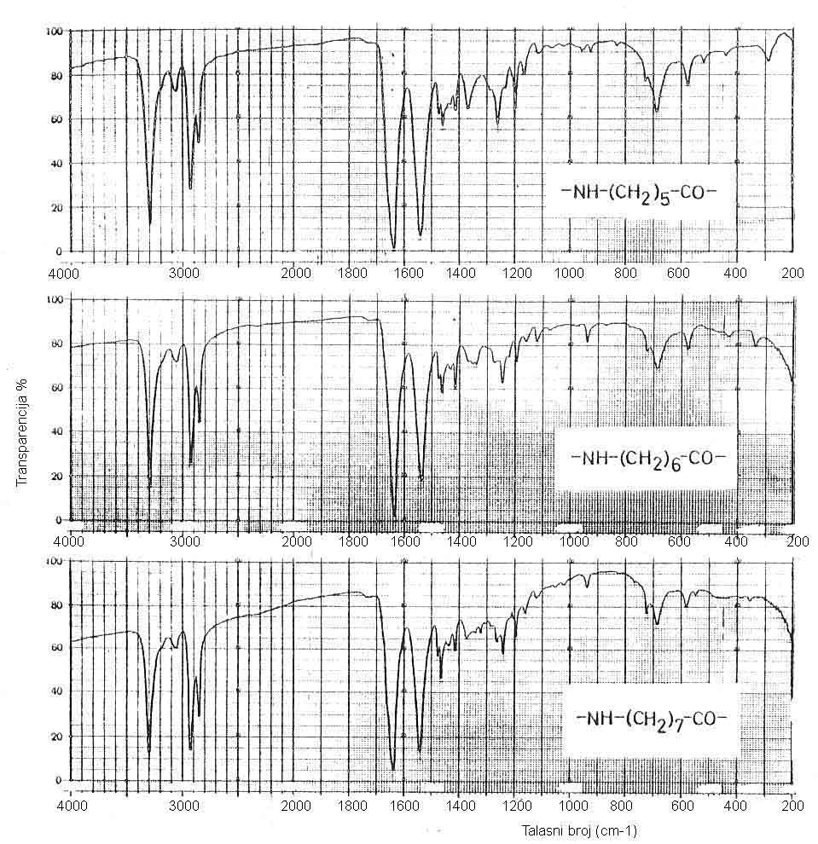
Poređenje IR spektara
Poliamida-6, poliamida-7 i poliamida-8 pokazuje da se karakteristične apsorpcione trake amidne grupe javljaju na skoro istim talasnim brojevimma u svim spektrima, nezavisno od dužine ugljovodoničnih segmenata:
~3300 cm⁻¹ ν(N-H)
1635 cm⁻¹ predominira ν(C=O), amidna traka I
1540 cm⁻¹ [δ(N–H) + ν(C–N)], amidna II
690 cm⁻¹ amidna V
580 cm⁻¹ amidna VI.
Sa druge strane, strukturne promene usled dodavanja jedne CH₂ grupe idući od poliamida-6 ka poliamidu-8 utiču na region talasnih brojeva od 1400 do 800 cm⁻¹ karakteristično, tako da analiza traka u ovom regionu omogućava razlikovanje pojedinih poliamida, tj. njihovu identifikaciju.

Slide 13
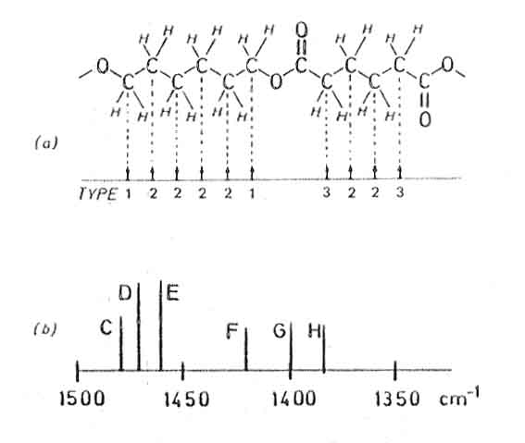
Tipovi CH₂ grupa u alifatičnom poliestru i odgovarajuće IR trake
deformacionih vibracija CH₂ grupe
Slika . (a) Različiti tipovi CH₂ grupa u alifatičnim poliestrima,
(b) IR trake CH₂ deformacione makazaste vibracije: C- tip 1, D i E-tip 2, F-tip 3
i CH₂ klanjajuće (wagging) vibracije: G-tip 1, H-tip 2 alkoholnog dela.

Slide 14
Primene IC spektroskopije u oblasti makromolekula su brojne.
Važnije primene su:
identifikacija nepoznatog polimera
određivanje M_{n} polimera analizom terminalnih grupa
IC analiza procesa polimerizacije
hemijske transformacije u polimerima
analiza sastava i mikrostrukture kopolimera
proučavanje stereoregularnosti polimera
određivanje konformacije polimera
analiza grananja u polimeru
proučavanje kristaliničnosti polimera
proučavanje vodoničnog vezivanja

Slide 15
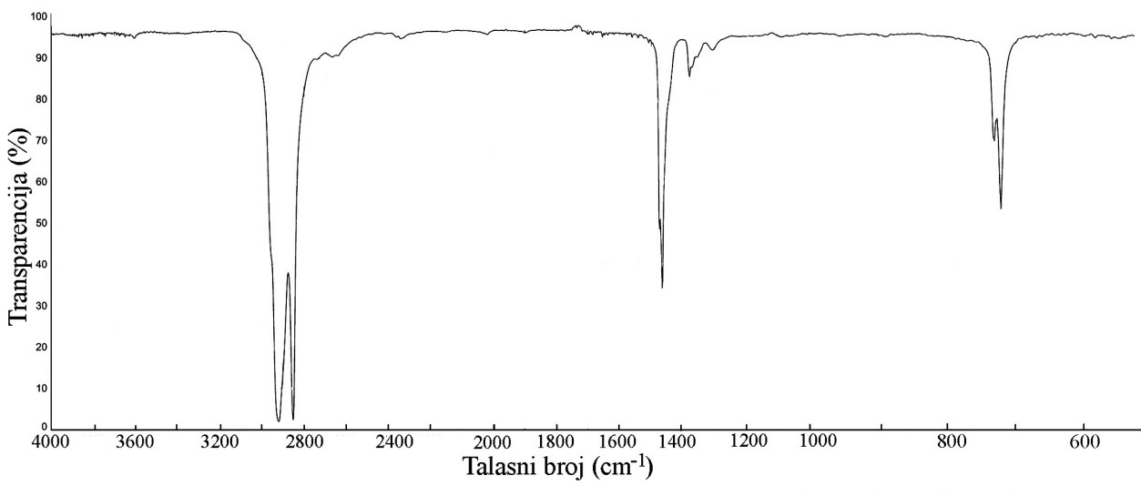
Identifikacija nepoznatog polimera
1. Upoređivanje spektra sa postojećim spektrima polimera iz elektronske biblioteke spektara koja se nalazi u softverima savremenih FTIR instrumenata; kompjuter pronalazi spektre slične spektru polimera kojeg treba identifikovati (″matched spectra″). Pored elektronske baze, postoje knjige (npr. Aldrich Library of Infrared Spectra ili Sadtler Handbook of Spectra) i radovi u naučnim časopisima sa velikim brojem spektara poznatih polimera.
2. Sami radimo identifikaciju: za preciznu identifikaciju komplikovanijih polimera i kopolimera neophodno je znanje i iskustvo istraživača. Karakteristične funkcionalne grupe u makromolekulu imaju karakteristične vibracije kojma odgovaraju određene karakteristične trake. Prisustvo ili odsustvo ovih vibracija u spektru je ključ do molekulske strukture uzorka.
PRIMER POSTUPKA IDENTIFIKACIJE POLIMERA:
IR spektar nepoznatog uzorka
Treba utvrditi kom polimeru odgovara spektar na slici. Mali broj traka u spektru ukazuje da se radi o polimeru sa relativno jednostavnom strukturom .Veoma jake trake na ~2900 i ~2850 cm⁻¹ potiču najverovatnije od asimetrične ν_{as}(C–H) i simetrične ν_{s}(C–H) vibracije CH₂ grupe alkana (to su karakteristične trake alkana). Traka srednje jačine na ~1450 cm^{–1} odgovara CH₂ makazastoj vibraciji (deformacionoj, scissoring). Traka srednje jačine na ~720 cm^{–1} može biti deformaciona vibracija-ljuljanje (rocking) CH₂ grupe, mada bi takođe mogla poticati i od istezanja C–Cl veze. Poređenje sa spektrima iz ″Aldrich Library of IR Spectra″ dovodi do zaključka da je nepoznati uzorak polietilen (–CH₂–CH₂–)_{n}, a ne poli(vinil hlorid), (–CH₂–CHCl–)_{n}.

Slide 16
Određivanje M_{n} analizom terminalnih grupa
Na osnovu IR spektara, M_{n} polimera se može odrediti pod uslovom da su lanci linearni (bez grananja). Ukoliko ovo važi, dati polimer ima dve terminalne grupe po molekulu.
U kvantitativnoj spektrohemijskoj analizi koristi se Lambert-Beer-ov zakon:
A=a b c
A- apsorbancija
a- molarna apsorptivnost
b-dužina optičkog puta
c-koncentracija karakteristične grupe čija se traka posmatra.
Pre svake kvantitativne analize treba odrediti a, konstruisanjem kalibracione krive zavisnosti A (na talasnom broju odredjene trake karakteristične funkcionalne grupe) od koncentracije c. Zatim se može odrediti nepoznata koncentracija.
Pošto terminalne grupe nisu spekroskopski kuplovane sa ostatkom lanca, oligomerni analozi nižih molarnih masa mogu se koristiti za kalibraciju.
Ukoliko je uzorak npr. kondenzacioni polimer čija je jedna terminalna grupa –COOH, a druga –COH, za određivanje M_{n} od interesa su trake na 3535 cm⁻¹ (-COH) i na 3290 cm⁻¹ (-COOH).
Na osnovu kalibracije, određene su apsorptivnosti a_{OH} = a₁ = 113 (g-ekviv. cm)⁻¹ i a_{COOH} = a₂ = 150 (g-ekviv. cm)⁻¹. Merenjem apsorbancija A₁ i A₂ za trake na 3535 cm⁻¹ (-COH) i na 3290 cm⁻¹ (-COOH) izračunava se (iz Lambert-Beer-ovog zakona) koncenracija - broj ekvivalenata po gramu alkoholnih grupa (E₁) i broj ekvivalenata po gramu -COOH grupa (E₂), a zatim se računa M_{n} po formuli:

Slide 17
IR analiza procesa polimerizacije
PRIMER: praćenje procesa sinteze poliuretanskih pena i proučavanje mehanizma polimeriacije
-proces može da se prati in situ ATR FTIR tehnikom pomoću halkogenidnog vlakna koje se ubacuje u reakcionu smešu; snimaju se spektri u toku vremena reakcije.
Proces polimerizacije se prati preko potrošnje izocijanata, koja se prati merenjem apsorbancije trake koja potiče od antisimetričnog istezanja –N=C=O grupe na 2275 cm⁻¹.
Trake istežućih C-H vibracija (iz R grupa) koriste se kao unutrašnji standard.
Nastanak uretanske veze (poliuretana) prati se trakom na 3350 cm⁻¹ koja odgovara N-H istezanju iz uretanske ili urea grupe.
Traka C=O istezanja iz uretanske grupe na 1715 cm⁻¹ se takođe razvija tokom reakcije i može se pratiti spektroskopski.
studija reakcione kinetike, određivanje reda reakcije
određivanje stepena umrežavanja (crosslinking)

Slide 18
Hemijske transformacije u polimerima
IR spektroskopijom može se doći do informacija o strukturnim promenama u polimerima nastalih hemijskim reakcijama kakve su npr. oksidacija, redukcija, hidroliza, ili nastalim kao posledica promene temperature.
Intenzitet, oblik i frekvencija IR apsorpcione trake mogu se menjati kao rezultat promene temperature polimernog uzorka. Dva efekta su mogući razlog ovih promena
Sa porastom T dolazi do intermolekulskog širenja (menjaju se međumolekulske sile), usled čega se smanjuje električni dipolni moment i otuda se smanjuje intenzitet traka. Efekat temperature na intenzitet traka je izraženiji kod traka koje potiču od vibracija veoma polarnih grupa.
2. Promena koncentracije apsorbujućih vrsta sa temperaturom.
Oba efekta mogu se javiti istovremeno.
Snimanjem IR spektara na različitim temperaturama i uočavanjem nagle ili diskontinualne promene intenziteta trake može se detektovati fazni prelaz u polimeru.

Slide 19
Analiza sastava i mikrostrukture kopolimera
Sastav kopolimera
Sastav kopolimera može se odrediti na osnovu odnosa intenziteta karakteristične IR trake komponente A kopolimera (koja nije zavisna od efekata dužine sekvence) i intenziteta trake unutrašnjeg standarda. Isto merenje je poželjno uraditi i za komponentu B kopolimera.
PRIMER: sastav poli(etilen-ko-vinil acetat)a (EVA) određen je na osnovu odnosa intenziteta trake na 1740 cm⁻¹ ν(C=O) vibracije vinil acetatne komonomerne jedinice i trake unutrašnjeg standarda na 1460 cm⁻¹.
EVA
Mikrostruktura kopolimera
Vibraciono kuplovanje komplikuje IR analizu kopolimera. Veličina vibracionog kuplovanja između ponavljajućih jedinica zavisi od veličine ovih jedinica (tj. od intramolekulskog rastojanja).
Kada su ponavljajuće jedinice male, kuplovanje je veliko i zavisi od tipa vibracionog kretanja.
Kada su ponavljajuće jedinice velike, kuplovanje između ponavljajućih jedinica je veoma malo ili ga nema.
Na primer, spektar trimera poli(etilen tereftalata) (PET) je praktično isti kao spektar PET velikih molekulskih masa, zato što je dužina ponavljajuće jedinice PET-a toliko velika da su intramolekulske interakcije između ponavljajućih jedinica ~ nula.
Sa druge strane, kada su ponavljajuće jedinice male, npr. sadrže samo dva C atoma, kao u slučaju vinilnih monomera, javlja se jako vibraciono kuplovanje između ponavljajućih jedinica i javljaju se trake čiji položaj i intenzitet zavise od dužine sekvence. Primer je kopolimer poli(etilen-ko-propilen) (IR spektar na sledećem slajdu).

Slide 20
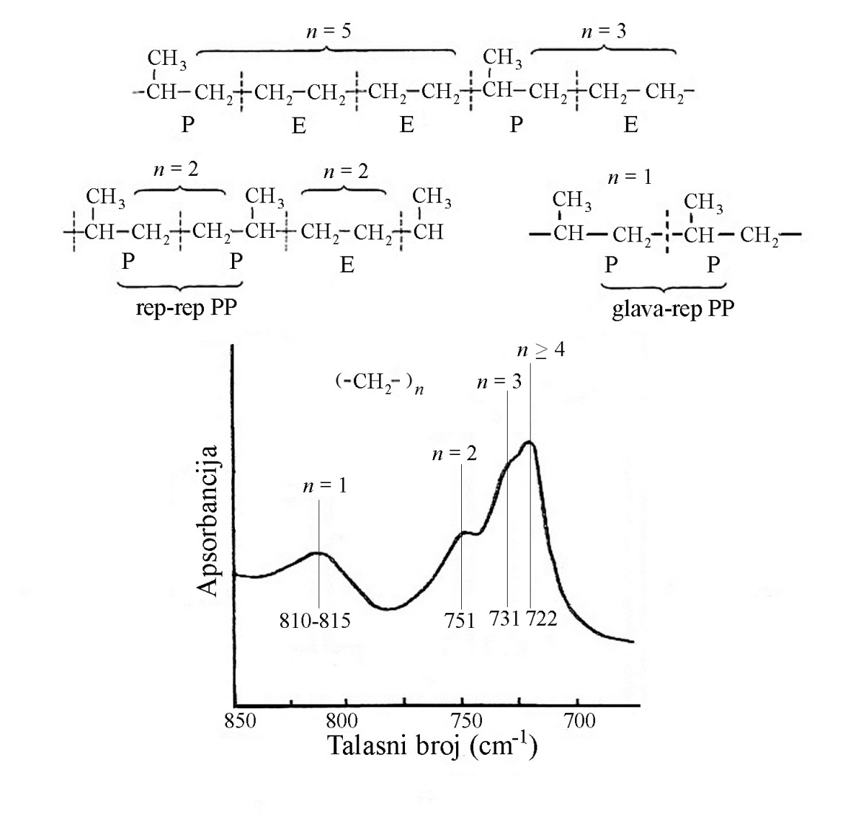
Mikrostruktura kopolimera
Vibraciono kuplovanje u ovom slučaju pruža mogućnost dobijanja informacija o mikrostrukturi kopolimera, odnosno o načinu povezivanja ponavljajućih jedinica u kopolimeru.
Struktura različitih sekvenci u kopolimeru prikazana je na shemi
n- broj metilenskih jedinica u sekvenci.
Asignacija traka različitih metilenskih sekvenci:
glava-rep P-P sekvenca: traka na 815-810 cm⁻¹ (n=1)
rep-rep P-P sekvenca: traka na 751 cm⁻¹ (n=2)
E-P sekvenca: traka na 731 cm⁻¹ (n=3)
P(E-E)_{n≥2} sekvenca : traka na 722 cm⁻¹ (n≥4)
Moguća je kvantitativna analiza, na osnovu merenja intenziteta pojedinih traka

Slide 21
Proučavanje stereoregularnosti polimera
IR spektroskopijom se može proceniti sastav stereoizomera u polimernom lancu.
Prisustvo pojedinih stereoizomera u polimerima indikovano je u IR spektrima
-pojavom novih apsorpcionih traka
-pomeranjem apsorpcionih traka i
-promenom širine traka
Pripisivanje (asignacija) IR trake određenom stereoizomeru može se uraditi na osnovu
sinteze polimera koji sadrži samo jedan od stereoizomera (sterno čistog polimera) i poređenjem spektara
Idealan način za određivanje spektralnih razlika koje potiču od sindiotaktičnih i izotaktičnih struktura je da se sintetišu dva sterno čista polimera i uporede njihovi spektri. Međutim, mali je broj polimera za koje se dva čista stereoizomera mogu sintetisati. Takav je npr. poli(metil metakrilat).

Slide 22
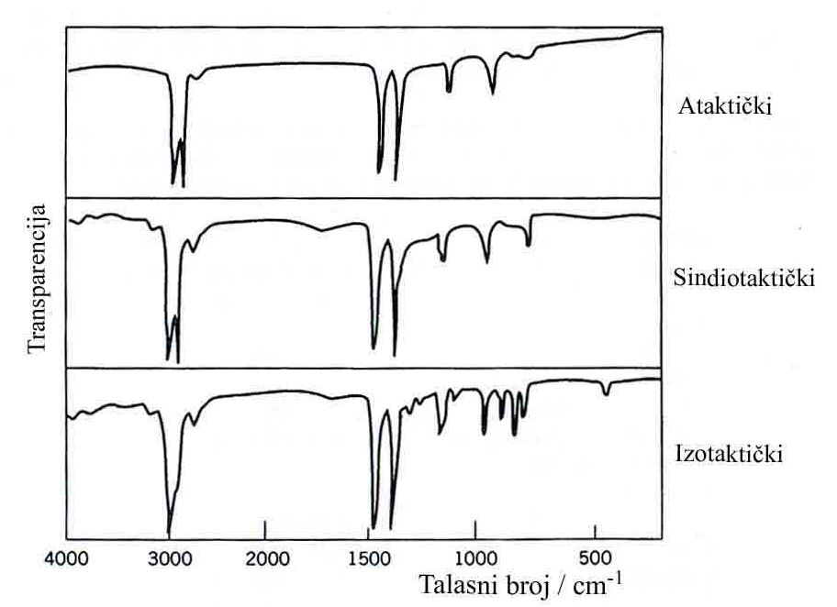
Proučavanje stereoregularnosti polimera
IR spektri ataktičnog, sindiotaktičnog i izotaktičnog polipropena.
Značajne razlike u ovim spektrima mogu se uočiti u oblasti ispod 1000 cm^{–1}.
Kada se uporede sa vibracionim spektrom ataktične forme, IR spektri stereoregularnih izomera pokazuju veći broj traka i mnoge trake su oštrije.

Slide 23
Određivanje konformacije polimera; konformaciona analiza
Rotacioni izomerizam
IR spektar smeše konformera ispoljiće trake koje proizilaze iz molekulskih vibracija svih konformera. Generalno, trake konformera u datom polimernom uzorku pojavljuju se u parovima, tj. javljaju se trake na bliskim, malo pomerenim frekvencijama, obično značajno preklopljene.
Polietilen je jedan od polimera čiji je rotacioni izomerizam najviše proučavan.
Kristalni domeni izgrađeni su potpuno od trans-konformera (TT). Trake koje su karakteristične za rotacione izomere u amorfnoj fazi su takođe prisutne.
Najintenzivnije trake amorfne faze su klanjajući (wagging) modovi CH₂ grupe na 1303, 1353 i 1369 cm⁻¹. Trans-gaushe,TG konformacija pripisuje se trakama na 1303 i 1369 cm⁻¹, dok traka na 1353 cm⁻¹ odgovara GG strukturi.
U proučavanju konformacija koristi se i metod selektivne zamene vodonika deuterijumom i ispitivanje vibracija C–D veza.

Slide 24
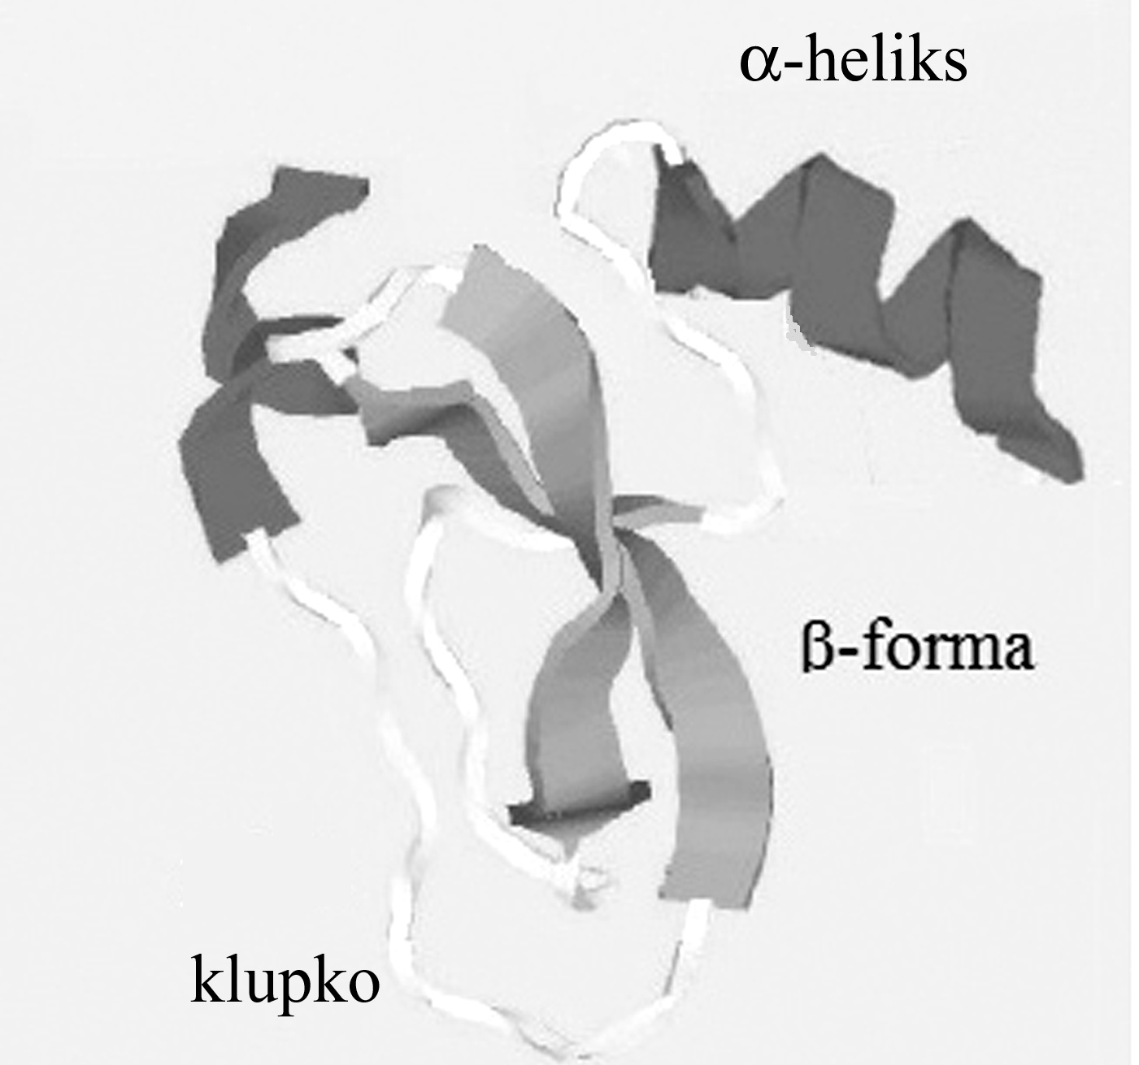
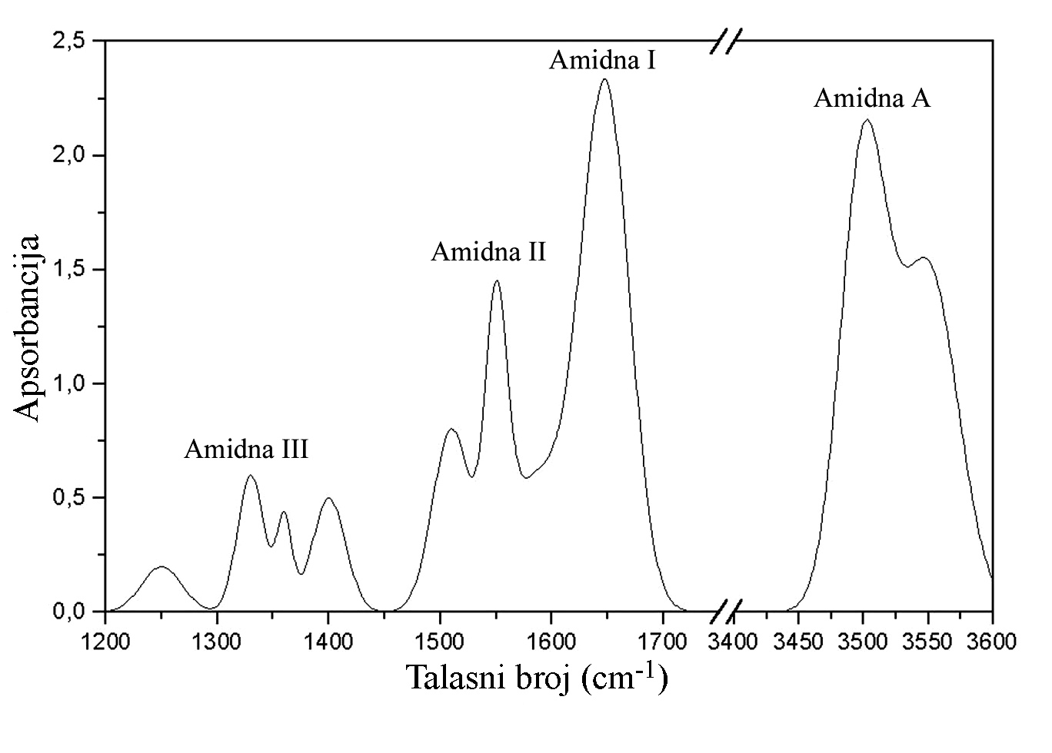
Konformacija proteina
Sekundarna struktura proteina može podrazumevati konformacije: spiralnu formu (α-heliks),
izdužene lance (β-forma) i statističko klupko.
Spektri svih proteina pokazuju apsorpcione trake koje potiču od njihove karakteristične amidne grupe, CO―NH. Otuda, karakteristične trake amidne grupe proteinskih lanaca slične su onima za uobičajene sekundarne amide.
Najjače trake u IR spektru proteina su amidna I i amidna II traka. One su široke i ne daju informacije o strukturi bez primene dekonvolucionih tehnika.
Amidna traka I : ~ 1655 cm⁻¹, odnosi se na –CO–NH– grupu [~80 % ν(C=O), ~10% ν(C–N), i ~10% δ(N–H)]. Precizna pozicija ove trake zavisi od prirode vodoničnog vezivanja između C–O i N–H grupa. Generalno, proteini imaju različite domene, domeni imaju različite konformacije, i kao rezultat toga, amidna I traka je obično složena, tj. sastavljena od brojnih preklopljenih traka koje potiču od različitih tipova strukture (α-heliks, β-sloj...). Tri važne trake, kao moguće komponente amidne I trake, povezane su sa konformacijom proteina, vidi tabelu ispod. Dekonvolucijom amidne I trake procenjuje se sadržaj svake od ovih konformacija iz tabele
TABELA
Oblast talasnih brojeva / cm⁻¹ konformacija
1675-1665, jaka β-forma
1670-1660, jaka i široka statističko klupko
1655-1645, jaka α-heliks
Amidna traka II : ~ 1565 cm⁻¹
(~60% δ(N–H), 18 -40% ν(C–N), ~10% ν(C–C)).
Amidna III traka je složena i zavisi od prirpde sporednih lanaca i
vodoničnih veza
Amidna traka A potiće više od 95 % od N-H istežuće vibracije.
Ona ne zavisi od konformacije, ali je osetljva na jačinu vodonične veze

Slide 25
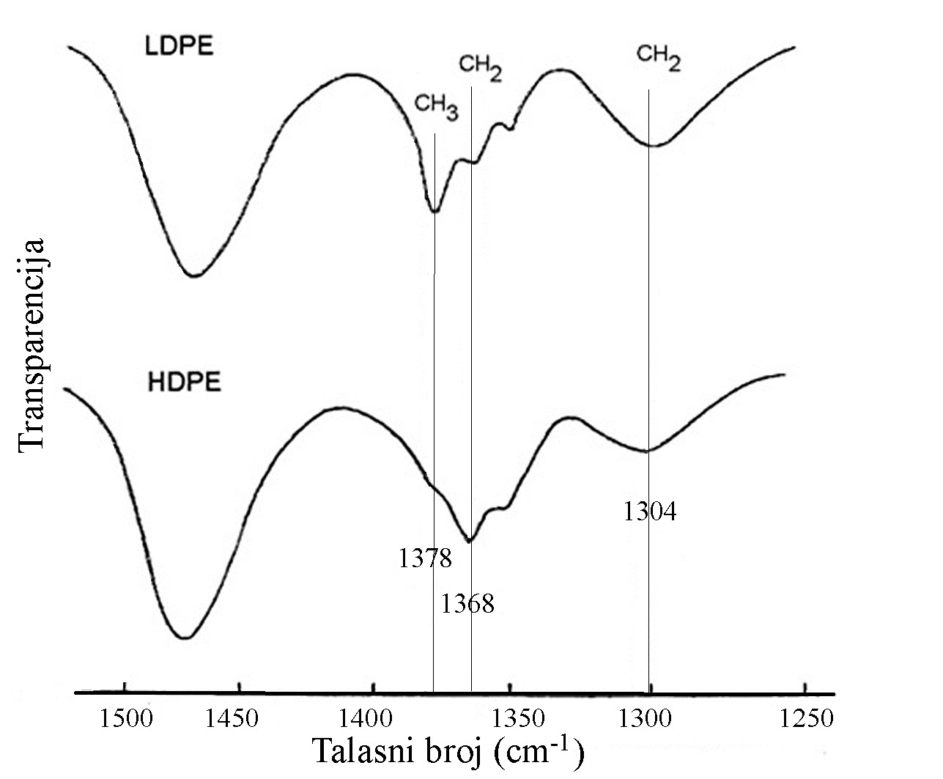
Analiza grananja u polimeru
-identifikovanje grana različitog tipa (sporednih lanaca)
- udeo grana u polimeru
Polietilen PE sintetisan na niskim pritiscima sadrći u najvećoj meri linearne lance.
PE sintetisan na visokim pritiscima sadrži veliki broj kratkolančanih grana, uključujući i etil i butil grane, i manji broj dužih grana.
Grananje kod PE je intenzivno proučavano IR spektroskopijom.
Traka na 1378 cm⁻¹ u spektru LDPE potiče od grana koje na svom kraju imaju CH₃ grupu. Intenzitet ove trake reflektuje koncentraciju CH₃ grupa.
Glavna poteškoća je što apsorbancija CH₃ krajnjih gupa etil grupa (najkraćih grana) je veća od apsorbancije CH3 grupa vezanih na duže alkil grupe. Merena apsorbancija na 1378 cm⁻¹ predstavlja srednju vrednost (po masi) za grane različitih dužina sa CH₃ krajem u PE.
Infracrveni spektri polietilena niske (LDPE) i visoke gustine (HDPE).
Moguće je identifikovati grane različitog tipa i odrediti koliki je njihov udeo IR spektroskopijom. Apsolutni broj različitih tipova grana određuje se preciznije NMR metodom, ali je ovo skup metod. IR procena grananja kod PE je u širokoj upotrebi kod proizvođača.

Slide 26
Proučavanje kristaliničnosti
IR spektri polimera većeg stepena kristaliničnosti generalno (kao i drugih kristalnih supstancija) sadrže oštre diskretne trake, dok spektri amorfnih, nekristalnih materijala sadrže široke, difuzne trake.
Trake kristaliničnosti često se asigniraju kod polimernih molekula paralelno sa određivanjem parametara drugih tehnika, takvih kao merenje gustine ili difrakcija X-zraka. One opisuju stanje uređenosti ispitivanog polimernog molekula.
U spektru poli(vinil alkohola), na primer, kod koga su potpuno izduženi lanci nađeni u kristalnim strukturama, apsorpciona traka na 1141 cm⁻¹, pripisuje se kristaliničnosti makromolekula. Stepen kristaliničnosti meren je intenzitetom trake na 1141 cm⁻¹, koji je u saglasnosti sa gustinom polimera.
Slično, kod polietilena, stepen kristaliničnosti može se odrediti iz intenziteta trake na 1415 cm⁻1, dok se amorfni sadržaj određuje iz intenziteta traka blizu 1300 i 1080 cm⁻¹.

Slide 27
Hvala na pažnji

